Slide 3
01
CARTILHA DE PRIVACIDADE E PROTEÇÃO DE DADOS
LEI GERAL DE PROTEÇÃO DE DADOS (LGPD)
Nós do Sindicato nos importamos com a privacidade dos Titulares dos dados pessoais. Sendo assim, é um compromisso do SINPOL- SC o atendimento à Lei Geral de Proteção de Dados Pessoais - LGPD (Lei nº 13.709/2018).
Qual é o objetivo da Lei?
A LGPD busca fortalecer o vínculo de confiança entre as empresas e seus clientes no que diz respeito a utilização de dados pessoais, fazendo com que os clientes saibam o que é feito com seus dados, e permitindo ainda que as empresas entendam a forma correta de tratar este "bem" alheio.
O que é dado pessoal?
É toda informação que identifica ou pode identificar alguém, como nome, endereço, CPF ou até mesmo características físicas como cor da pele, olhos e cabelo.
O que é dado anonimizado?
É a informação que perdeu a capacidade de ser associada a um indivíduo, por meio da aplicação de medidas técnicas que as tornaram anônimas pela impossibilidade de identificação.
O que é dado pessoal sensível?
É o dado que traz informações como: origem racial ou étnica, opinião política, filiação a sindicato ou a organização de caráter religioso, filosófico ou político, dado referente à saúde ou à vida sexual, dado genético ou biométrico. Essa categoria de dados possui um tratamento especial pela lei.
O que é dado pseudoanonimizado?
É o dado do qual é retirada a possibilidade de associação direta ou indireta a um indivíduo.

Slide 4
02
A QUEM SE APLICA?
QUALQUER EMPRESA OU PESSOA FÍSICA QUE DE ALGUMA FORMA TRATE DADOS PESSOAIS NO BRASIL PARA FINS ECONÔMICOS.
QUEM SÃO AS PARTES ENVOLVIDAS NA LGPD?
Controlador: é quem decide como e sobre quais dados ocorrerá o tratamento.
Operador: é o responsável por executar o tratamento de dados em nome do Controlador, a partir das instruções recebidas.
Encarregado (DPO): é o indivíduo responsável por mediar a relação entre a empresa, os titulares de dados e a Autoridade Nacional de Proteção de Dados (ANPD).
O titular de dados: é a pessoa física a quem se referem os dados pessoais que estão sendo tratados.
O QUE PODEMOS FAZER?
Podemos realizar qualquer tratamento de dados pessoais, desde que estes se enquadrem em alguma das bases legais previstas na LGPD e sua utilização seja limitada ao objetivo preestabelecido.
O QUE NÃO PODEMOS FAZER?
Não é permitido enviar ou compartilhar dados com terceiros sem autorização prévia do SINPOL-SC, bem como não podemos coletar mais dados do que aqueles que sejam realmente necessários para atingir o objetivo pretendido.

Slide 5
03
EXEMPLOS DE PRÁTICAS QUE DESCUMPREM A LGPD E AS POLÍTICAS DO SINPOL-SC
Fotografar documentos da empresa e compartilhá-los sem autorização;
Manter os dados e planilhas preenchidas (arquivos físicos ou digitais) pela empresa em ferramentas de comunicação pessoal (e-mail, WhatsApp, Telegram);
Coletar dados além dos necessários para o desempenho da função, e/ou não esclarecer para a finalidade da coleta;
Solicitar aos clientes, colaboradores, parceiros e terceiros, o envio de documentos por ferramentas de comunicação não permitidas pela empresa;
Armazenamento de arquivos digitais em computadores, celulares, ou serviços de nuvem sem a devida segurança;
Utilizar os equipamentos profissionais para atividades e armazenamento de conteúdo pessoal.
O titular é o proprietário dos seus dados, por isso ele tem direito de saber o que é feito com suas informações. Neste sentido, cabe ao SINPOL-SC garantir o fornecimento de informações claras, precisas e facilmente acessíveis sobre o tratamento, inclusive sobre o compartilhamento dos dados com outras empresas.

Slide 6
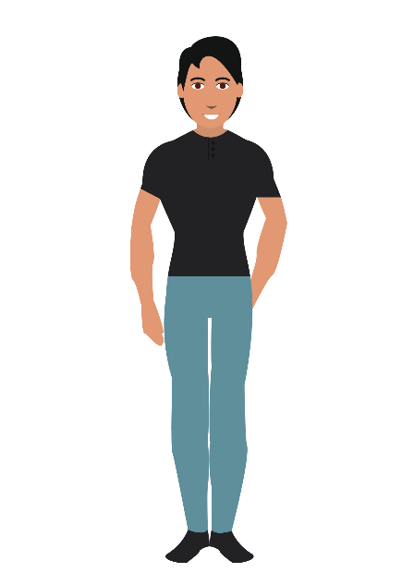
04
DIREITOS DOS TITULARES
1 - Confirmar a existência do tratamento e solicitar o acesso dos dados ao SINPOL-SC;
2 - Corrigir ou solicitar a correção de dados incompletos, inexatos ou desatualizados;
3 - Portabilidade dos dados para outro fornecedor;
4 - Se opor ao tratamento em casos específicos e de descumprimento da lei;
5 - Revogar o consentimento a qualquer momento, por manifestação expressa e por meio de procedimento facilitado e gratuito através do contato direto com o SINPOL-SC;
6 - Revisão de decisões automatizadas e que afetem seus interesses;
7 - Reclamar perante a Autoridade Nacional (ANPD) contra o Controlador em casos de irregularidade;
8 - Restringir o tratamento, por meio da recusa em fornecer o consentimento, quando este for necessário;
9 - Anonimizar, bloquear ou eliminar dados desnecessários, excessivos ou tratados em desconformidade com a lei;

Slide 7
05
NÃO SE PREOCUPE
O tratamento de dados continuará sendo permitido, desde que seja para fins legítimos e informados aos titulares, ou seja, cada dado coletado terá sua utilização limitada ao objetivo preestabelecido e com terceiros de confiança!
IMPACTOS POSITIVOS DA LEI GERAL DE PROTEÇÃO DE DADOS
Propagação de reputação positiva;
Diferencial de mercado;
Adequação com os requisitos de fornecedores;
Perpetuação e capilarização do negócio;
Estabelecimento do elo de confiança com o cliente.
A PROTEÇÃO DOS DADOS PESSOAIS É UM DEVER DE TODOS E O SINPOLC-SC APOIA ESSA CAUSA!
Em caso de dúvidas a respeito do tratamento de dados pessoais, ou qualquer suspeita de violação à LGPD, entrar em contato no e-mail: dpo@sinpolsc.org.br.

